Slide 1
Introduktion för nya ledamöter

Slide 2
Innehåll
Samverkan i Sydöstra sjukvårdsregionen
Kunskapsstyrning
Processtöd och mallar
Planera din kommunikation

Slide 3
Samverkan i sjukvårdsregionen

Slide 4
Region Östergötland
470 000 invånare
13 000 medarbetare
Region Jönköpings län
367 000 invånare
10 000 medarbetare
Region Kalmar län
247 000 invånare
7 000 medarbetare
Notes:
Sydöstra sjukvårdsregionen är en av sex sjukvårdsregioner i landet.
I regionen bor drygt 1 miljon människor.
Våra tre regioner har ungefär 30 000 medarbetare.

Slide 5
Vi samverkar för att: • tillgodose invånarnas behov av hälso- och sjukvård • främja och bidra till invånarnas hälsa • främja och bidra till utveckling av hälso- och sjukvården i sjukvårdsregionen • solidariskt hjälpa varandra
Notes:
Samverkan i Sydöstra sjukvårdsregionen regleras i:
Reglementet för Samverkansnämnden
Ett långsiktigt regionsamverkansavtal
En årlig överenskommelse om samverkan och vård

Slide 6
Vår gemensamma uppfattning
Grundläggande utgångspunkter för vårt sätt att se sjukvårdsregionen som ett sjukvårdssystem:
ett gemensamt ansvar för att vården i de tre regionerna ska fungera på ett bra sätt
stärka den sjukvårdsgemensamma vården utan att motverka utvecklingen av den lokala hälso- och sjukvården
samordna förflyttning mellan vårdnivåer
värna Universitetssjukhuset i Linköping som högspecialiserat universitetssjukhus
sänka administrativa och ekonomiska trösklar
Notes:
Respektive programområde/samverkansgrupp ansvarar för att förankra sin handlingsplan i relevanta verksamheter i Region Jönköpings län, Region Kalmar län och Region Östergötland.
Kort- och långsiktiga behovsanalyser utgör beslutsunderlag i en interaktion mellan programområden, kunskapsråd, Regionsjukvårdsledningen och Samverkansnämnden. Kunskapsråden fångar upp förslag till verksamhetsförändringar från programområdena. Regionsjukvårdsledningens stab fångar upp förslag till förändringar från samverkansgrupperna.
Större förändringar bereds och beslutas i Regionsjukvårdsledningen eller Samverkansnämnden och i respektive region.
Regionernas årliga överenskommelse om samverkan och vård fastställs av Samverkansnämnden.

Slide 7
Våra samarbetsområden
Vår samverkan omfattar all hälso- och sjukvård, och har beslutat att öka vårt gemensamma arbete kring:
Ledning och styrning
Patientens egenkraft och samskapande
Kunskapsstyrning
Långsiktig och hållbar arbetsfördelning
Effektiva processer
Attrahera och utveckla kompetenser
Våra gemensamma mål fastställs i Samverkansnämndens årliga överenskommelse.
Notes:
Samverkan i sjukvårdsregionen fokuserades från början på regionsjukvård och högspecialiserad vård vid Universitetssjukhuset i Linköping. Efter hand har samverkan breddats att omfatta all hälso- och sjukvård inklusive kompetensförsörjning, forskning och hållbar utveckling.

Slide 8
Tillsammans för god vård
Vi utgår från Socialstyrelsens kriterier för god vård:
kunskapsbaserad
säker
individanpassad
effektiv
jämlik
tillgänglig
Vår samverkan kännetecknas av insyn, påverkansmöjlighet och ansvarstagande.

Slide 9
Våra löften
Som patient i Sydöstra sjukvårdsregionen ska du
erbjudas vård som är lätt tillgänglig för kontakt, bedömning och besök
erbjudas diagnostik och behandling samt uppföljning enligt bästa kunskap i varje möte
vara delaktig och välinformerad genom hela vårdkedjan
få tillgång till jämlik vård
erbjudas bästa möjliga hälsofrämjande insatser och välfungerande screeningprogram
få tillgång till patientsäker vård
erbjudas kostnadseffektiv vård.
Vi prioriterar patientnära forskning.
Notes:
Löftena till patienterna kommer ursprungligen från cancervården.
Idag formulerar och konkretiserar vi patientlöften inom alla programområden.

Slide 10
Vår avtalsmodell
För att olika ekonomiska ersättningsvillkor inte ska hindra patientströmmar mellan huvudmännen likställs ersättningsvillkoren för verksamheter som omfattas av det sjukvårdsregionala samarbetet.
Ersättning sker med fast ram kombinerad med rörlig del baserad på patientvolym.
Från början gällde avtalsmodellen bara Universitetssjukhuset i Linköping, men nu tillämpas den för samtliga patientströmmar inom sjukvårdsregionen med några få undantag.
Notes:
Principerna för den ekonomiska regleringen beskrivs i regionernas årliga överenskommelse.
Sedan många år visar nationella jämförelser att vården i sjukvårdsregionen bedrivs kostnadseffektivt.

Slide 11
Kunskapsstyrning

Slide 12
Vision:
Vår framgång räknas
i liv och jämlik hälsa
Tillsammans gör vi varandra framgångsrika!
Notes:
Regionernas samverkan i Nationellt system för kunskapsstyrning handlar om att utveckla, sprida och använda bästa möjliga kunskap inom hälso- och sjukvården. Ett mål är att bästa möjliga kunskap ska finnas tillgänglig och användas i varje patientmöte.

Slide 13
Ett lärande system
Kunskapsstöd
Kunskapsstyrning är svensk vårds gemensamma system för att leverera en mer kunskapsbaserad, jämlik och resurseffektiv vård av hög kvalitet.
En sammanhållen
struktur för
kunskapsstyrning
Stöd för
uppföljning,
jämförelser
och analyser
Stöd för utveckling och ledarskap
Notes:
I Nationellt system för kunskapsstyrning samverkar regioner, myndigheter, professions- och patientföreningar och kommuner inom tre områden i ett lärande system.

Slide 14
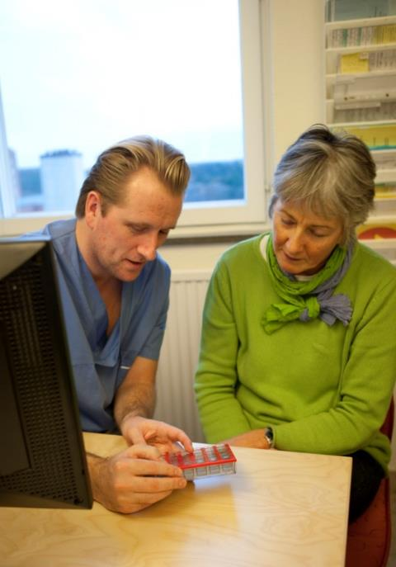
Kunskapsstyrning i praktiken
Vi använder den bästa tillgängliga kunskap som finns i varje möte
Mötet följs upp och analyseras både på individnivå och på gruppnivå
Ny kunskap kan snabbt omsättas, och ny kunskap genereras och systematiseras
Identifiera och prioritera förbättringsområden tillsammans med patienten är en del av vardagen
Det är enkelt att jobba kunskapsbaserat
Patienten som medskapare.

Slide 15
Lokalt, regionalt och nationellt
Patient och vårdteam
Utgår från bästa möjliga kunskap
Anpassar arbetet efter individens behov
Analyserar sina resultat och sätter mål
Efterfrågar stöd när det behövs
Gör ständiga förbättringar och bidrar till utvecklingen av god och jämlik vård
Sjukvårdsregional och regional nivå
Stöder implementering av bästa möjliga kunskap och arbetssätt
Sätter mål, följer och analyserar resultat
Verkar för effektivitet och minskad variation
Tillhandahåller lättillgängliga kunskapsstöd och kvalitetsregister
Stärker samverkan med kommuner och patienter
Nationell nivå
Utvecklar effektiv och ändamålsenlig informationsförsörjning
Utvecklar sammanhållen och effektiv uppföljning och analys
Utvecklar strukturerade digitala kunskapsstöd
Utvecklar samspelet med kommuner, staten och andra aktörer
Notes:
Respektive nivå i systemet har sitt ansvar.

Slide 16
Styrgrupp för kunskapsstyrning i samverkan (SKS)
Kommuner
Nationella
programområden (NPO)
Nationella
samverkansgrupper (NSG)
Statliga myndigheter
Patientorganisationer
Nationella arbetsgrupper (NAG)
Professionsföreningar
Sydöstra sjukvårdsregionen
Regionsjukvårdsledningen (RSL) och fyra kunskapsråd
Regionala programområden (RPO)
Regionala samverkansgrupper (RSG)
Regionala arbetsgrupper (RAG)
Region Jönköpings län
Region Kalmar län
Region Östergötland
Lokala programområden, samverkans- och arbetsgrupper
Notes:
Samverkan och ledning organiseras på nationell, sjukvårdsregional och lokal nivå.
Via kunskapsstyrningssystemet har regionerna partnerskap med myndigheter, patient- och professionsföreningar.
Samverkan med landets kommuner sker på alla nivåer.
Respektive region har förbundit sig att anpassa sin kunskapsorganisation utifrån systemet.

Slide 17
Från etablering till hållbar utveckling
Inriktning för Nationellt system för kunskapsstyrning 2023-2027:
att gå från en etablerings- och uppbyggnadsfas till en hållbar drifts- och utvecklingsfas som är mer tydligt inriktat på implementering och tillämpning av bästa tillgängliga kunskap samt uppföljning och resultat.
att kunskapsstyrningen ska bidra till förändrade arbetssätt för en hållbar utveckling av framtidens hälso- och sjukvård där en personcentrerad och nära vård och omsorg tillämpas.

Slide 18
Respektive regions fokus
Lokalt införande
Uppföljning, medicinska resultat, oönskade variationer samt effektivitet i användningen av befintliga resurser
Tillgängliggörande av aktuella kunskapsstöd
Nyttjande av patientkraften och stärka patientperspektivet
Samspel med kommunerna
Underlag till politisk ledning
Att utsedda representanter arbetar utifrån visionen, god vård och helhetssyn

Slide 19
Regionernas gemensamma fokus
Informationsförsörjning
Uppföljning och analys
Utveckling och användning av nationella kvalitetsregister
Integrering av kunskapsstyrningen inom cancerområdet
Dimensionering av den nationella stödfunktionen

Slide 20
Vårt nationella ansvar
Sydöstra sjukvårdsregionen har representanter i styrgruppen, beredningsgruppen, alla nationella programområden och samverkansgrupper i Nationellt system för kunskapsstyrning.
Vi har nationellt värdskap för fyra programområden:
Barns och ungdomars hälsa
Kvinnosjukdomar och förlossning
Perioperativ vård, intensivvård och transplantation
Rehabilitering, habilitering och försäkringsmedicin
Notes:
För Sydöstra sjukvårdsregionen är samverkan i Nationellt system för kunskapsstyrning fortsättning på en mångårig och framgångsrik samverkan i sjukvårdsregionens medicinska programgrupper.
I det nationella värdskapet ingår att bemanna processtöd och på olika sätt stödja programområdenas uppdrag.

Slide 21
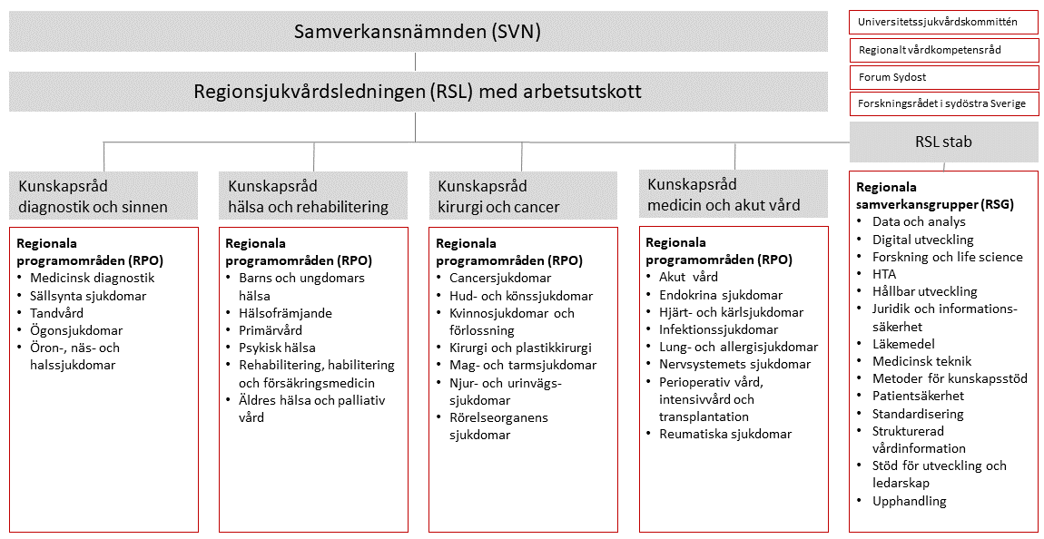
Notes:
Vår samverkansorganisation är anpassad till Nationellt system för kunskapsstyrning.
Uppföljningen av de regionala programområdena sker i fyra kunskapsråd, som också utgör ledningsstöd.
Regionsjukvårdsledningens arbetsutskott utgör ledningsstöd till de regionala samverkansgrupperna.

Slide 22
Samverkansnämnden
Samverkansnämnden är sjukvårdsregionens politiska organ. Nämnden består av tre företroendevalda och tre ersättare från vardera region. Ansvaret för ordförandeskap och sekreterare roterar mellan regionerna i tvåårsperioder.
Samverkansnämnden beslutar om:
vilken sjukvård som ska vara regiongemensam och till vilken enhet den ska samordnas
vilken vård som inte ska bedrivas i sjukvårdsregionen
fördelning av tilldelad budget från respektive region
priser för såld vård
Notes:
Samverkansnämnden har fyra sammanträden per år.
Protokoll och handlingar publiceras på sjukvårdsregionens webbplats.

Slide 23
Regionsjukvårdsledningen
Regionsjukvårdsledningen tar fram underlag till Samverkansnämnden och verkställer nämndens beslut om gemensam verksamhet och samverkan.
Regionsjukvårdsledningen ansvarar för styrning, samordning och uppföljning av:
produktion
kvalitet
utveckling
medicinska resultat
vårdprogram
Notes:
Regionsjukvårdsledningen och dess stab bemannas med representanter för verksamhetsledningarna i de tre regionerna.
Ansvaret för ordförandeskap och sekreterare roterar mellan regionerna i tvåårsperioder.

Slide 24
Kunskapsråd
Fyra kunskapsråd samordnar och följer upp handlingsplaner och arbetet med patientlöftena i de regionala programområdena på uppdrag av regionsjukvårdsledningen.
Hälsa och rehabilitering
Kirurgi och cancer
Medicin och akut vård
Diagnostik och sinnen
Kunskapsråden bemannas med ledningsrepresentanter från regionerna.
Notes:
Kunskapsråden arbetar på uppdrag av Regionsjukvårdsledningen (RSL) för att säkerställa ledningsstöd till regionala programområden (RPO) och skapa drivkraft i systemet för kunskapsstyrning.
Kunskapsråden
efterfrågar resultat och analys utifrån sjukvårdsregionens patientlöften
underlättar för programområdena att utföra sitt uppdrag
bidrar med systemperspektiv i remissvar och förslag till förändringar
stödjer implementering av bästa möjliga kunskap
stödjer samverkan med samverkansgrupper, kvalitetsregister och forskning
verkar för ökad patientmedverkan

Slide 25
Regionala programområden, RPO
De regionala programområdena motsvaras av nationella programområden i Nationellt system för kunskapsstyrning.
Grupperna har både ett nationellt och ett sjukvårdsregionalt uppdrag.
De bemannas med verksamhetsföreträdare och sakkunniga från regionerna.
Ansvaret för ordförandeskap och processtöd till grupperna fördelas mellan regionerna.
Programområdena kan organisera arbetsgrupper för tillfälliga uppdrag eller delar av uppdraget.
Notes:
Med regionala programområden bygger Sydöstra sjukvårdsregionen vidare på ett mångårigt och framgångsrikt samarbete i regionala medicinska programgrupper.
Respektive region finansierar sina representanter i programområdena och regionala arbetsgrupper.

Slide 26
Programområden
Akut vård
Barns och ungdomars hälsa
Cancersjukdomar
Endokrina sjukdomar
Hjärt- och kärlsjukdomar
Hud- och könssjukdomar
Hälsofrämjande
Infektionssjukdomar
Kirurgi och plastikkirurgi
Kvinnosjukdomar och förlossning
Lung- och allergisjukdomar
Mag- och tarmsjukdomar
Medicinsk diagnostik
Nervsystemets sjukdomar
Njur- och urinvägssjukdomar
Perioperativ vård, intensivvård och transplantation
Primärvård
Psykisk hälsa
Rehabilitering, habilitering och försäkringsmedicin
Reumatiska sjukdomar
Rörelseorganens sjukdomar
Sällsynta diagnoser
Tandvård
Äldres hälsa och palliativ vård
Ögonssjukdomar
Öron-, näs- och halssjukdomar

Slide 27
Programområdenas uppdrag
De sjukvårdsregionala programområdena ska inom ramen för sina områden:
aktivt bidra till implementering och tillämpning av nationella kunskapsstöd
samordna regionernas kvalitets- och utvecklingsarbeten för god och jämlik vård
systematiskt följa upp och analysera resultat utifrån patientlöften och uppsatta mål
analysera konsekvenser och lämna synpunkter på remisser om nationell högspecialiserad vård, nationella riktlinjer, vårdprogram, vårdförlopp, vårdriktlinjer och andra prioriterade områden
nominera och stödja representanter i nationella programområden och arbetsgrupper
omvärldsbevaka och initiera frågor för nationell samverkan
samverka med andra programområden, regionala samverkansgrupper och sjukvårdsregionala stödresurser.
Notes:
Programområdena gör handlingsplaner med prioriterade områden, mål och aktiviteter med syfte att förbättra hälso- och sjukvården i Sydöstra sjukvårdsregionen.
Handlingsplanen utgår från
nationella verksamhetsplaner för motsvarande programområde
sjukvårdsregionens patientlöften om god och jämlik vård
programområdenas uppdrag
visionen för Nationellt system för kunskapsstyrning: ”Vår framgång räknas i liv och jämlik hälsa – Tillsammans gör vi varandra framgångsrika”

Slide 28
Regionala samverkansgrupper
De regionala samverkansgrupperna är en del av Nationellt system för kunskapsstyrning.
Samverkansgrupperna stödjer de regionala programområdena.
Samverkansgrupperna bemannas med verksamhetsföreträdare och sakkunniga från regionerna.
Sjukvårdsregionens samverkansgrupper för juridik och informationssäkerhet, upphandling, hållbar utveckling och digital utveckling saknar motsvarighet i det nationella systemet.
Notes:
Samverkansgrupperna rapporterar till Regionsjukvårsledningens arbetsutskott.

Slide 29
Våra samverkansgrupper
Data och analys
Digital utveckling
Forskning och life science
HTA
Hållbar utveckling
Juridik och informationssäkerhet
Läkemedel
Medicinsk teknik
Metoder för kunskapsstöd
Patientsäkerhet
Standardisering
Strukturerad vårdinformation
Stöd för utveckling och ledarskap
Upphandling
Sjukvårdsregionala nätverk:
Sjukvårdsledare
Processtöd
Notes:
Följande regionala samverkansgrupper saknas på nationell nivå:
Digital utveckling
Hållbar utveckling
Juridik och informationssäkerhet
Upphandling

Slide 30
Processtöd och mallar

Slide 31
Webbplats och samarbetsrum
Sjukvårdsregionens webbplats används för dokumentation av gruppernas arbete, avtal och överenskommelser, planering och uppföljning.
Samarbetsrum används för att dela arbetsmaterial.
Rutiner för webbpublicering
Instruktioner för samarbetsrum

Slide 32
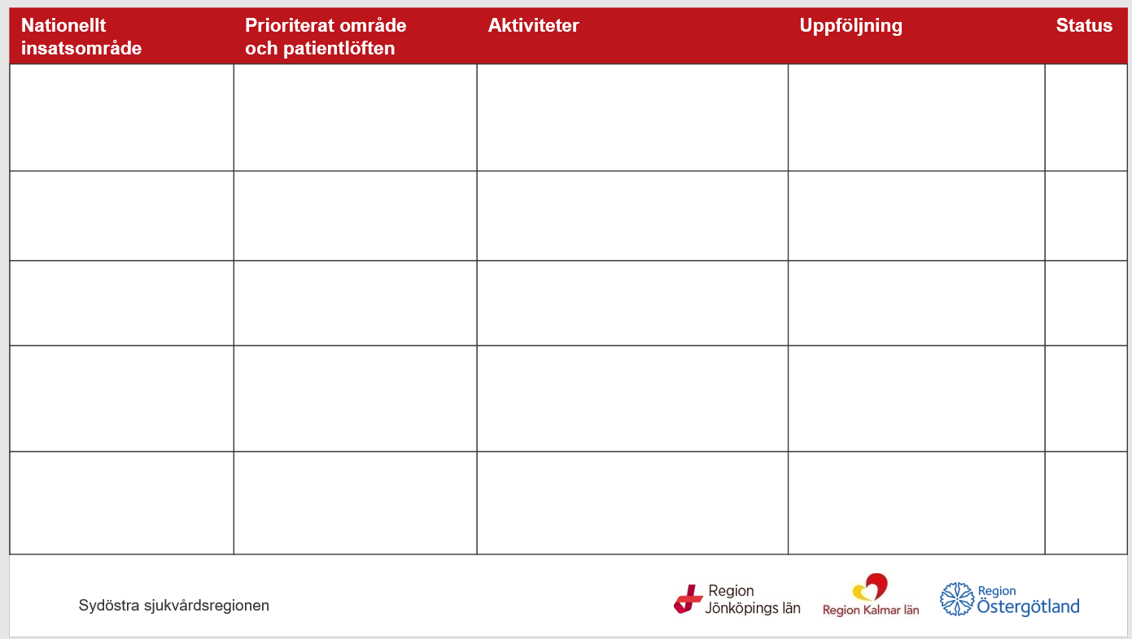
Processer och mallar
På webbplatsen hittar du processbeskrivningar för exempelvis:
Nomineringar
Remisser
Kostnadsfördelning
Patient- och närståendemedverkan
… och dokumentmallar för mötesanteckningar, presentationer och handlingsplaner.
Processtöd och mallar

Slide 33
Verktyg och metoder
Nationellt system för kunskapsstyrning utvecklar verktyg för att
kartlägga och analysera
implementera och följa upp
systematiskt förbättra.
Läs mer på kunskapsstyrningvard.se
Notes:
I Nationellt system för kunskapsstyrning strävar vi efter att hitta gemensamma arbetssätt och metoder.
En del verktyg kan användas på flera nivåer.

Slide 34
Vem gör vad?
På sjukvårdsregionens webbplats finns namn och e-postadresser till ordförande, processtöd och ledamöter med nationella och sjukvårdsregionala uppdrag.
Förteckning över ledamöter

Slide 35
Planera din kommunikation

Slide 36
Principer
Kommunikation ska stödja övergripande mål och bidra till genomslag och varaktighet
Det finns kommunikationsstöd på nationell, sjukvårdsregional och lokal nivå
Inga nya varumärken
Patientinformation via 1177

Slide 37
Kommunikationsstrategi
Samordna kommunikation och planerade insatser
Använd befintliga kanaler
Var öppen, tillgänglig och transparent
Stöd nyckelpersoner att vara goda ambassadörer
Skapa forum för erfarenhetsutbyte, gemensamt lärande och dela goda exempel

Slide 38
Huvudbudskap kunskapsstyrning
Alla invånare ska få en god, jämlik och kunskapsbaserad hälso- och sjukvård.
Invånare och personal i hälso- och sjukvård och omsorg ska känna sig trygga i att bästa tillgängliga kunskap används i varje möte.

Slide 39
Kommunikationsstöd
Kontakta
Lina Isaksson, kommunikationsdirektör i Regionsjukvårdsledningen
Conny Thålin, sjukvårdsregional kommunikatör i Nationellt system för kunskapsstyrning, conny.thalin@rjl.se
Webbplatser
Sydöstra sjukvårdsregionen
Kunskapsstyrning hälso- och sjukvård

Slide 40
www.sydostrasjukvardsregionen.se
Notes:
Sjukvårdsregionens webbplats används för att stödja samverkan.
Här hittar du:
Avtal och överenskommelser
Gemensam planering och uppföljning
Processtöd
Mötesdokumentation

